Slide 1
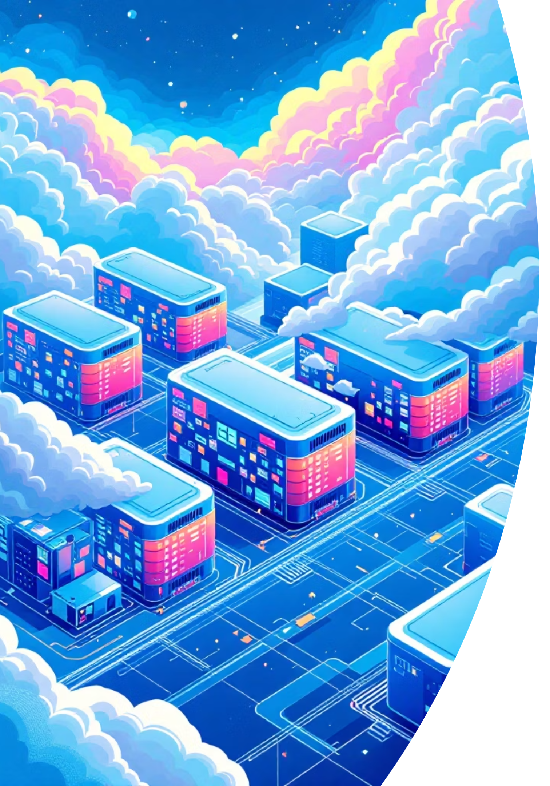
Principais Serviços AWS: Computação, Armazenamento e Redes
Visão geral concisa dos blocos essenciais da AWS: EC2 + Auto Scaling (computação), Amazon S3 (armazenamento de objetos) e VPC (redes). Objetivo: entender capacidades, benefícios e cenários práticos.

Slide 2
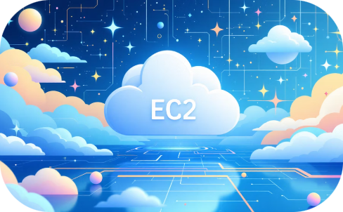
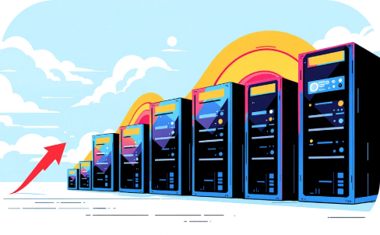
Computação na AWS: EC2 e Auto Scaling
Amazon EC2
Auto Scaling
Instâncias virtuais sob demanda com controle de CPU, memória, armazenamento e rede. Suporta diversos sistemas operacionais, tipos de instância e otimizações por workload.
Escalonamento automático que adiciona ou remove instâncias conforme métricas (CPU, requests) ou agendas. Garante performance durante picos e economia em períodos de baixa.

Slide 3
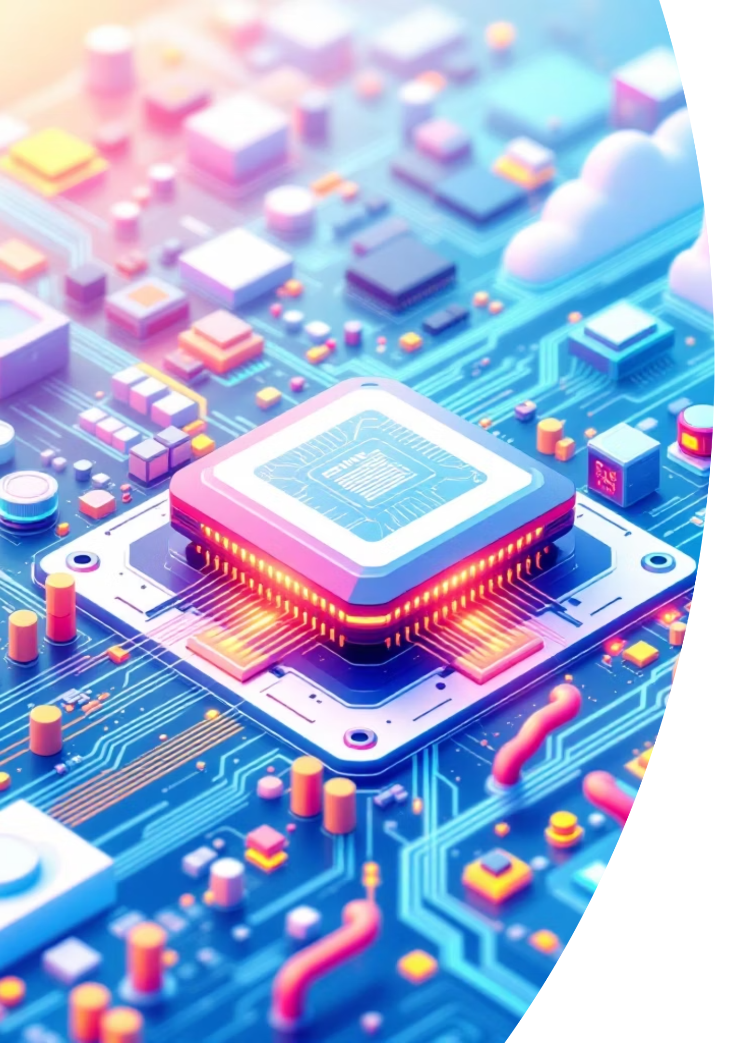

Amazon EC2 em Números e Recursos
+700 tipos de instâncias: otimizações para computação, memória, armazenamento e GPU.
AWS Nitro System: isolamento e segurança em nível de hardware para reduzir superfície de ataque.
Instâncias Spot: economia de até 90% para workloads tolerantes a interrupções.
Escolha de instância influencia custo, latência e desempenho — alinhe profile ao workload.

Slide 4

Armazenamento AWS: Amazon S3
Serviço de armazenamento de objetos altamente escalável e durável. Dados organizados em buckets; cada objeto pode ter metadados, políticas e versionamento para recuperação.
Durabilidade
Escalabilidade
11 noves (99.999999999%) — projetado para perda de dados quase inexistente.
Armazenamento praticamente ilimitado, atende desde backups até arquivos multimídia em escala.

Slide 5


Amazon S3: Funcionalidades Essenciais
Versionamento: mantém versões históricas; permite recuperação de dados e proteção contra exclusões acidentais.
Segurança: políticas de bucket, IAM, criptografia em repouso e em trânsito (SSE, TLS).
Integrações: backup, Data Lake, AWS Lambda, Athena, Glacier para arquivamento.
Combine lifecycle policies e armazenamento em camadas para otimizar custo e retenção.

Slide 6
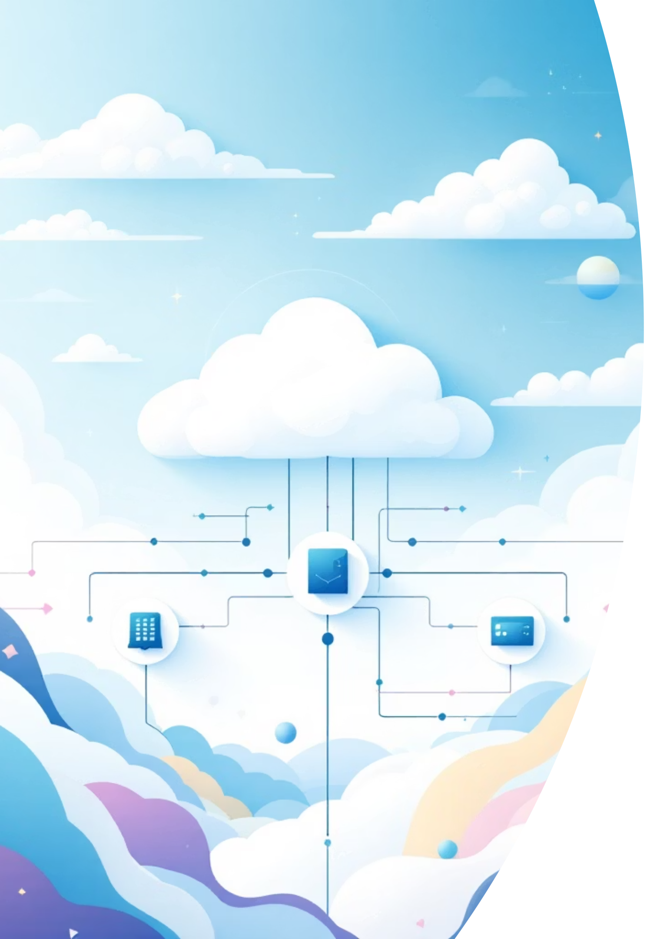


Redes na AWS: Amazon VPC
VPC cria redes virtuais isoladas dentro da AWS, permitindo controlar CIDRs, subnets, rotas e gateways. Base para arquiteturas seguras e segmentadas na nuvem.
Isolamento
Redes separadas para ambientes (prod, staging) e requisitos regulatórios.
Controle de tráfego
Tabelas de rota, NAT Gateways e Internet Gateways para definição precisa do fluxo.

Slide 7
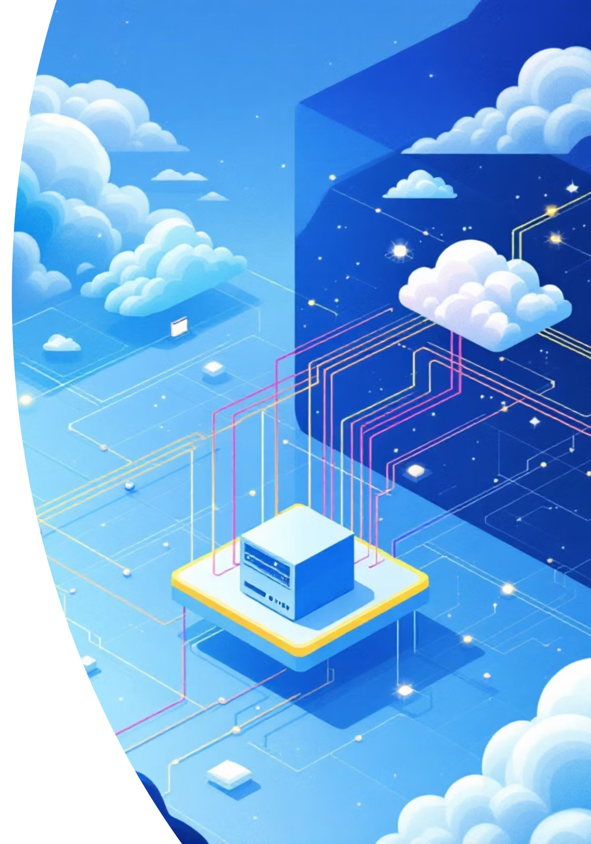
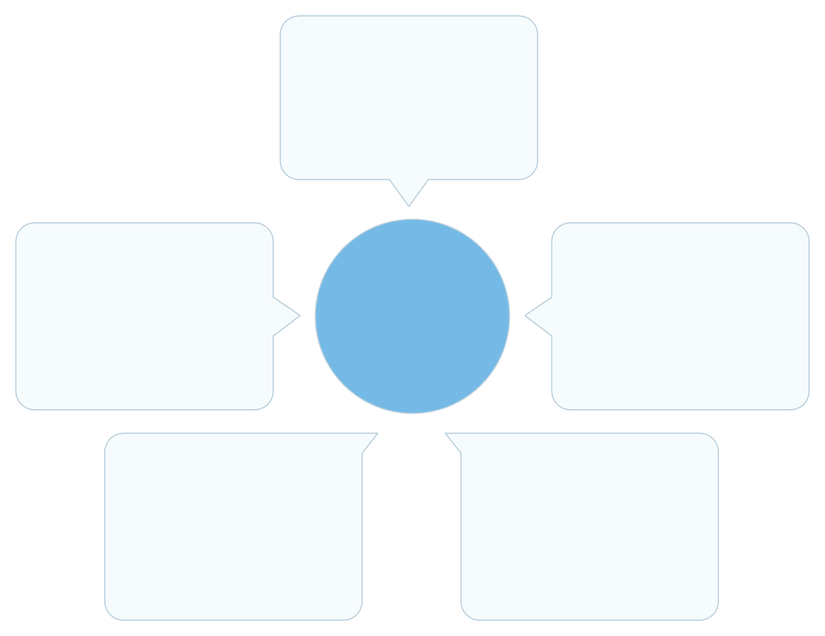
VPC em Ação: Subnets e Security Groups
Public Subnet
Hosts web servers (80/443)
Flow Control
Network Flow Overview
Private Subnet
Traffic: Internet → Web → DB
Houses databases (no public access)
DB Security Group
Web Security Group
Allows 3306 only from web SG
Allows 80/443 from internet
Modelo comum: servidores web em subnet pública, banco de dados em subnet privada. Security Groups atuam como firewall por instância; NACLs controlam tráfego a nível de subnet.

Slide 8

Benefícios Integrados
Elasticidade
Auto Scaling + EC2 ajustam recursos; S3 cresce conforme necessidade sem provisionamento prévio.
Segurança
Nitro System, criptografia S3 e regras granulares em VPC reduzem riscos operacionais e de conformidade.
Escala Global
Regiões e zonas de disponibilidade permitem arquiteturas resilientes e com baixa latência.

Slide 9

Casos Reais e Impacto
Startups a grandes empresas usam EC2 + Auto Scaling para suportar milhões de usuários. S3 armazena trilhões de objetos — de backups a streaming. VPC isola workloads críticos em setores regulados (finanças, saúde).
Exemplo prático: aplicação web elástica, logs e assets no S3, banco de dados em subnets privadas — arquitetura segura e econômica.

Slide 10


Conclusão — Por que escolher AWS?
Plataforma madura, segura e integrada que permite escalar computação (EC2 + Auto Scaling), armazenar dados com durabilidade (S3) e construir redes segmentadas e seguras (VPC). Ideal para acelerar inovação e reduzir complexidade operacional.
PRONTO PARA PRODUÇÃO
ESCALÁVEL
SEGURO

